Slide 1
T+11.5亮点介绍
常州优孚畅捷通软件有限公司
电话：0519-89895959

Slide 2
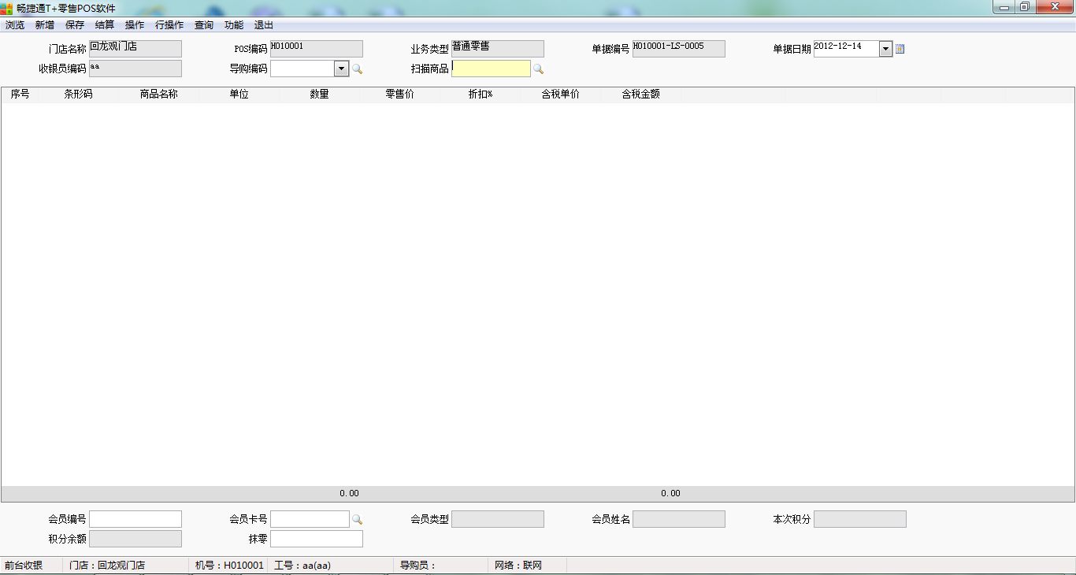
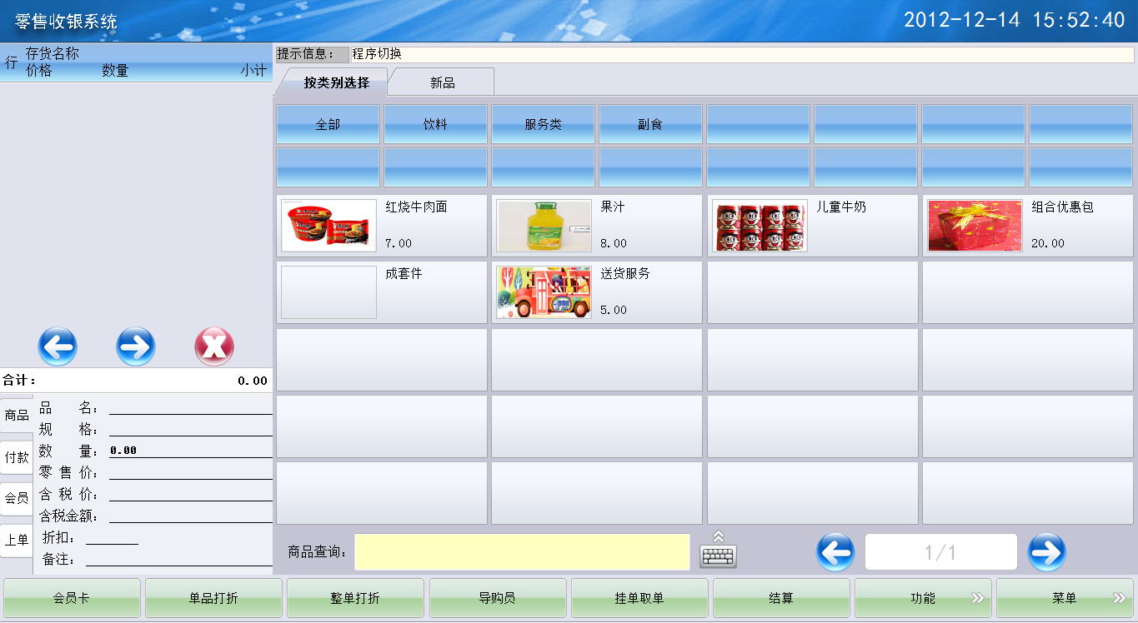
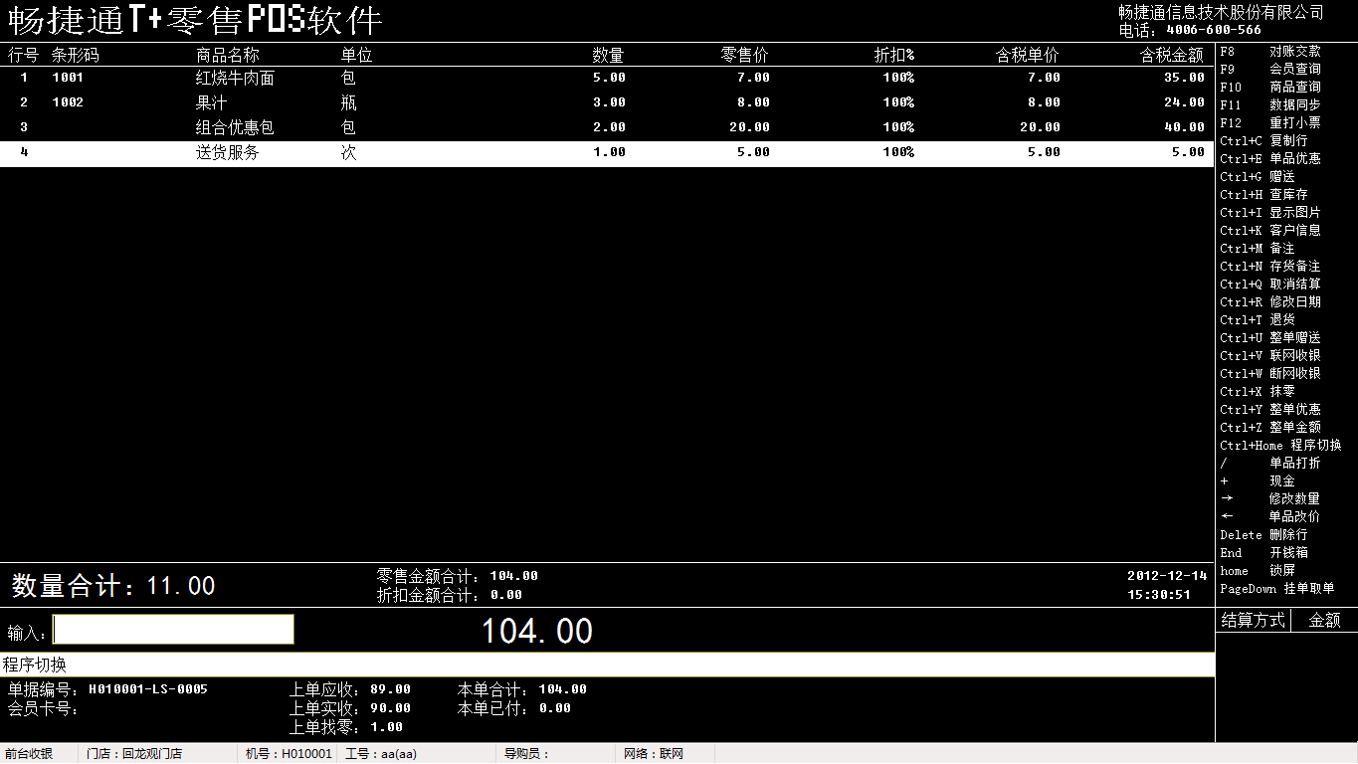
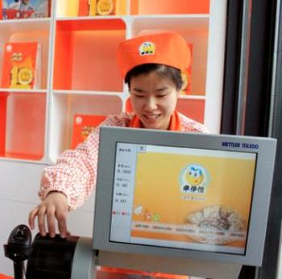
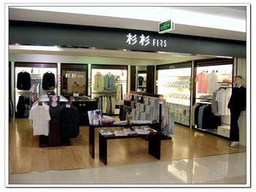
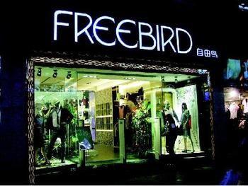
亮点1—零售连锁
自营店
网店-C店
专柜
加盟店
零售连锁企业
促销
会员
条形码
pos机零售
pc设备零售
触摸设备零售
网店订单统一处理
物流统一发货
Pos收银
店面资金/货源统一调配
专柜收银
商场对账结算
加盟商业务自动协同
总部统一配送货源

Slide 3
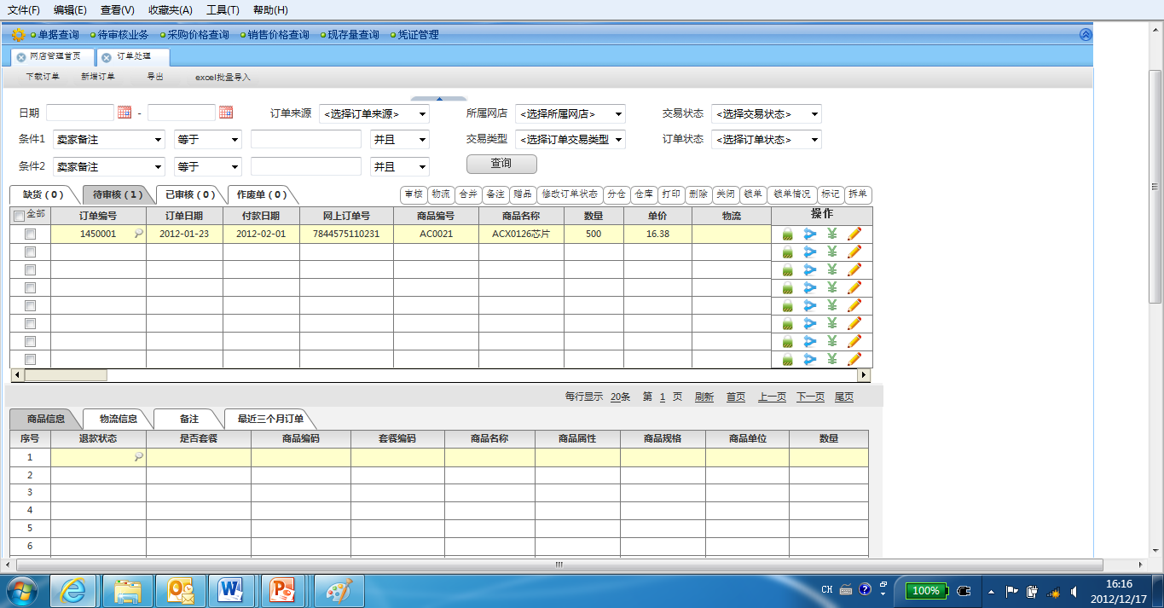
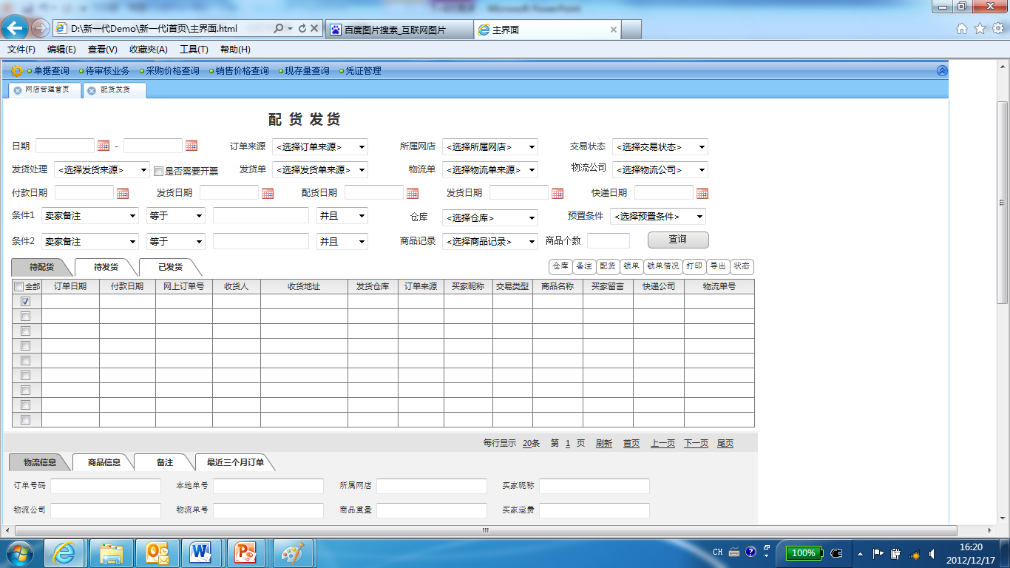
亮点2---多网店管理
网店管理
业务集中管理
订单管理
配货发货
物流对账
店铺管理
售后业务
库存
核算
销售
系统
业务
往来
会员
管理

Slide 4
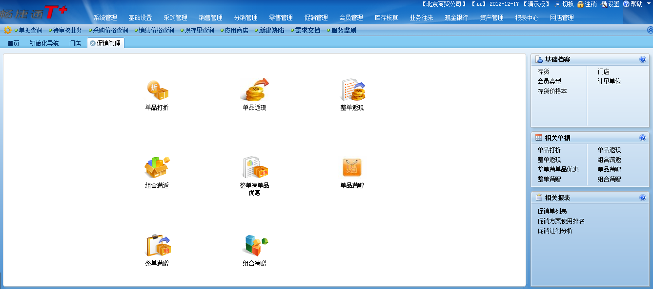
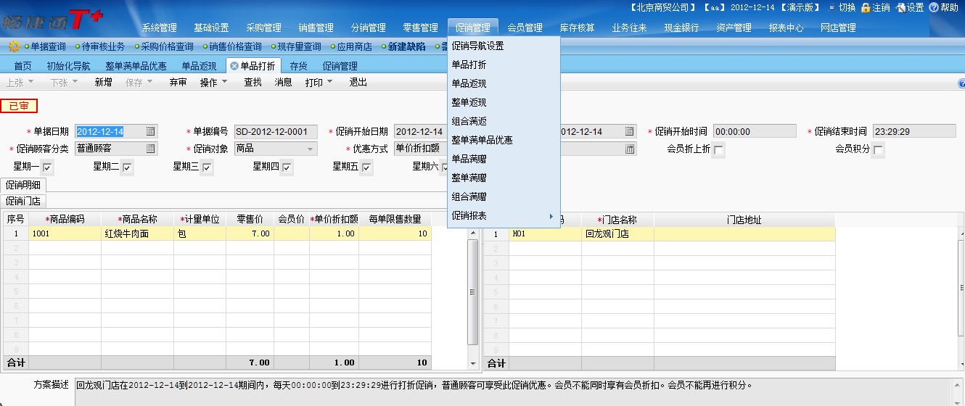
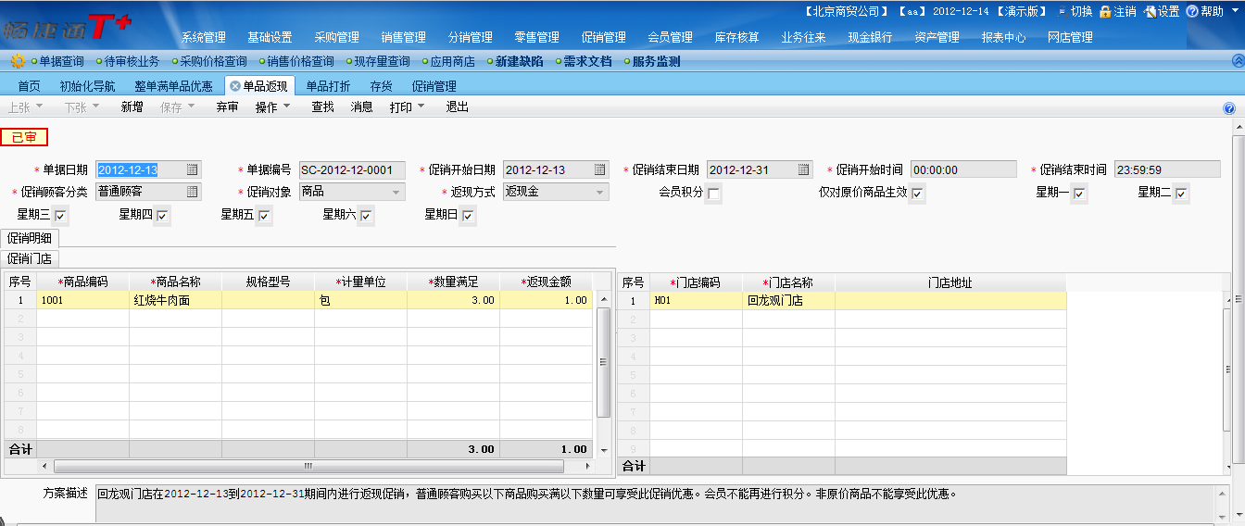
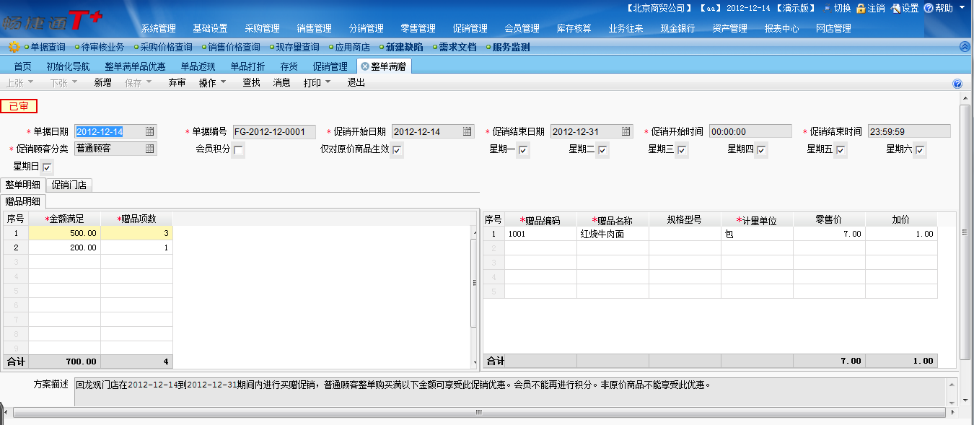
亮点3---促销策略
-------单品打折---------
单品满赠
整单满赠
组合满赠
----------买单品返现金----------
单品打折
单品返现
整单返现
促销报表
整单满优惠
组合满返
----------一次消费满多少钱即可赠送某些商品----------
企业促销策略

Slide 5
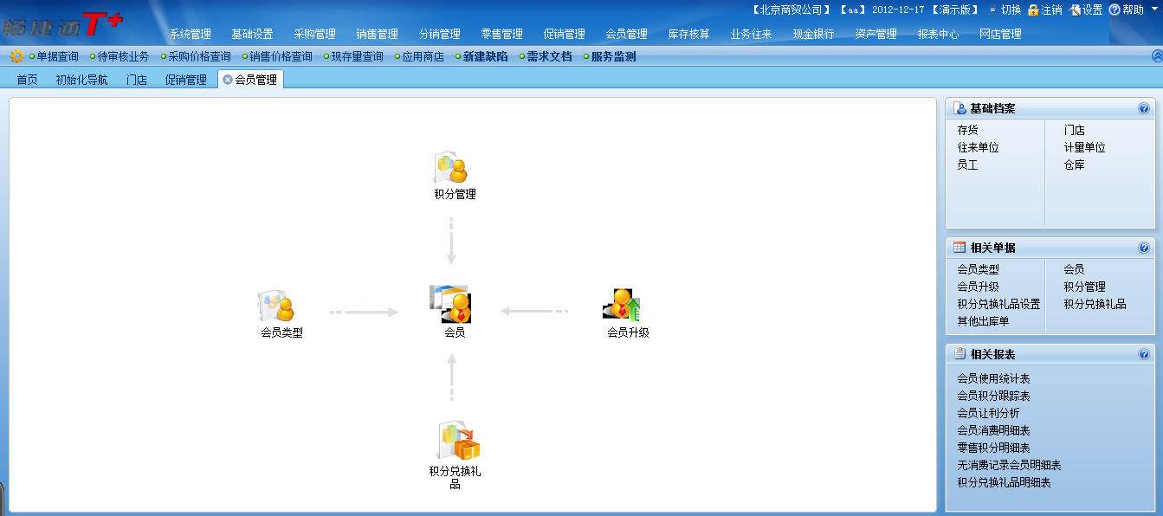
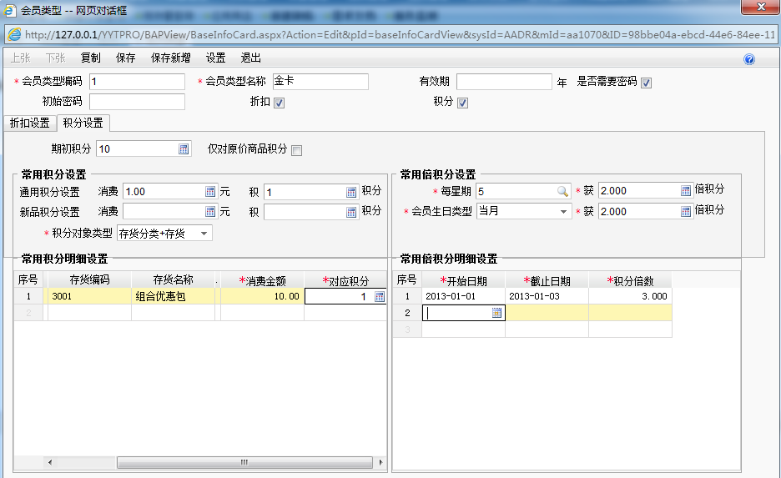
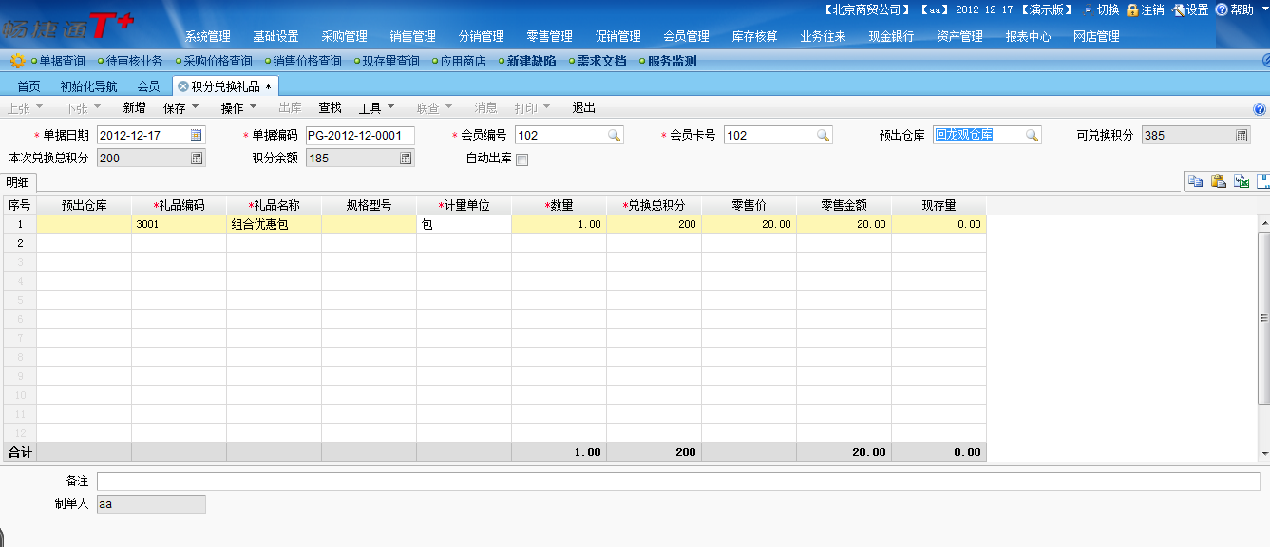
亮点4---会员管理
会员档案
会员换卡
分类策略
会员升级
会员管理
---个性化会员积分方案---
积分规则
单品打折
积分调整
积分
打折
礼品兑换
品类打折
品牌打折

Slide 6
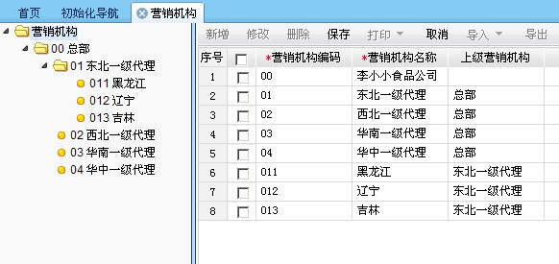
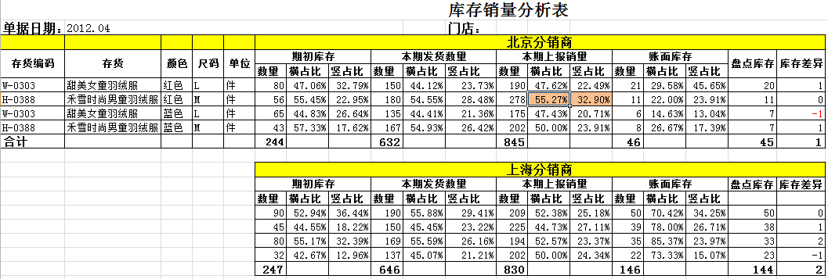
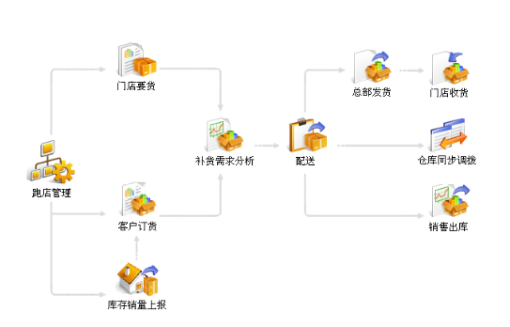
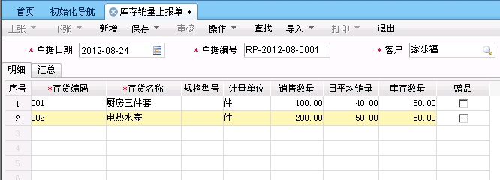
亮点5—多级分销
构建顾客社区
会员积分查询
在线交流
新品发布
卖场
跑店员理货
位置签到
竞品记录促销拍照
库存销量上报
手机下单
来电寻货
普通客户
建立经销商社区
实现订货、跟踪、对账、上报
网上B店
客户订单处理
集中发货
业务员
跑店员
加盟商
业务协同
集中管理
在线客服
分销企业
营销机构
配送管理
Notes:
我充其量算是一个成功的老板，同行里有一个更时髦的老板。

Slide 7
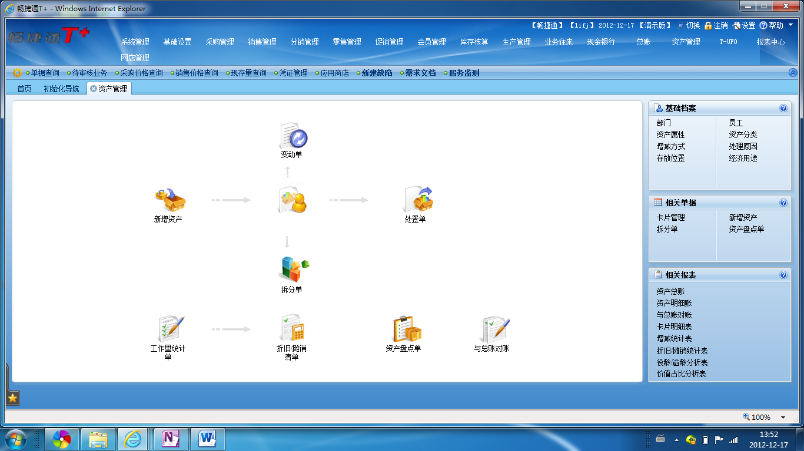
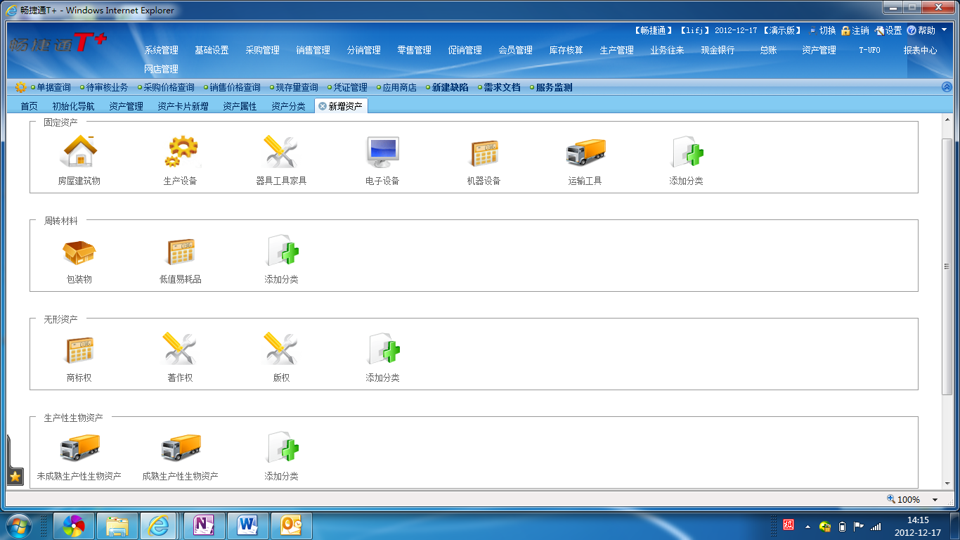
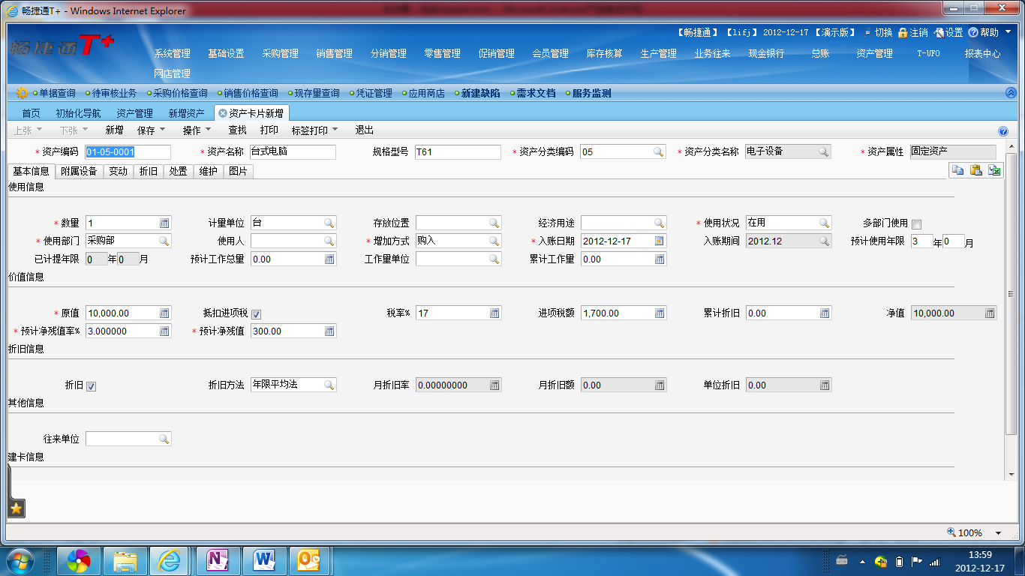
亮点6—资产管理
土地使用权、软件、专利
经济林、薪炭林
产畜、役畜
房屋建筑物、运输设备、生产设备
生物性资产
无形资产
包装物、低值易耗品
固定资产
周转材料
1、已提足折旧的固定资产改建支出
2、经营租入固定资产改建支出
3、固定资产大修理支出
长期摊销费用
企业资产管理
新增
变动
拆分
盘点
处置
资产条码
1、多资产 2、多部门 3、多数量 4、多期间 5、批处理
Notes:
企业的成功归功于公司里有一个能干的贤内助，帮我看好家

Slide 8
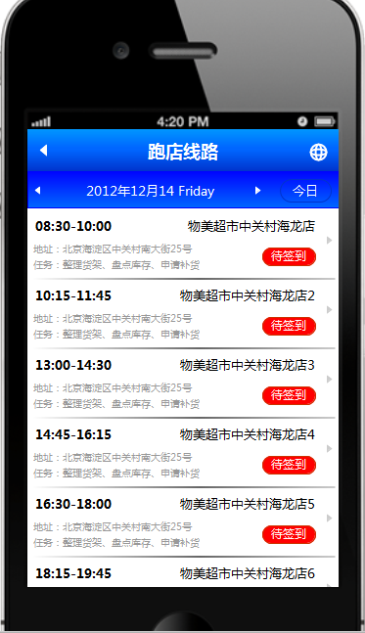
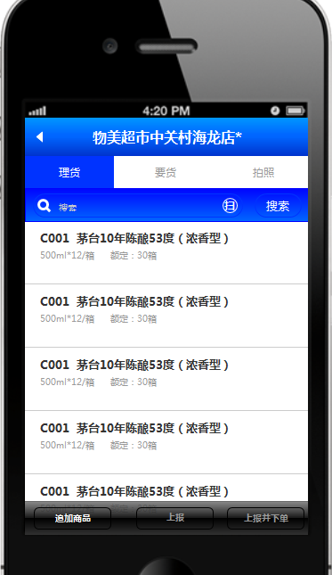
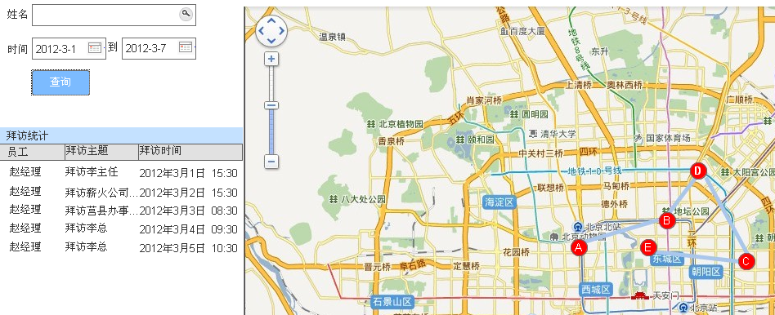
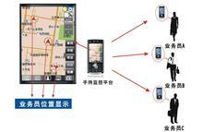
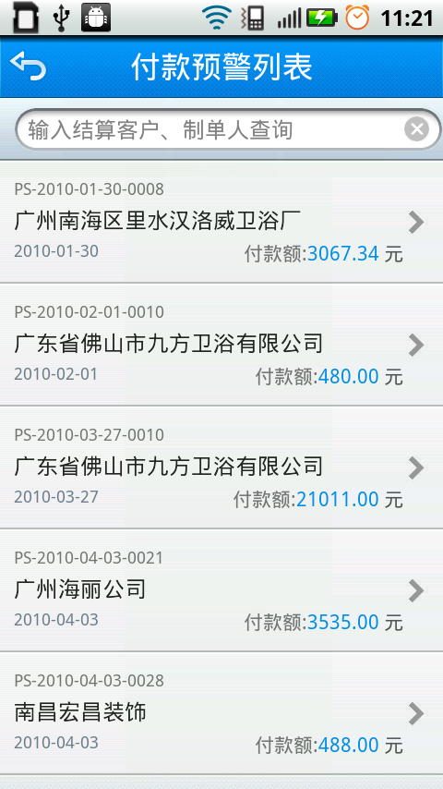
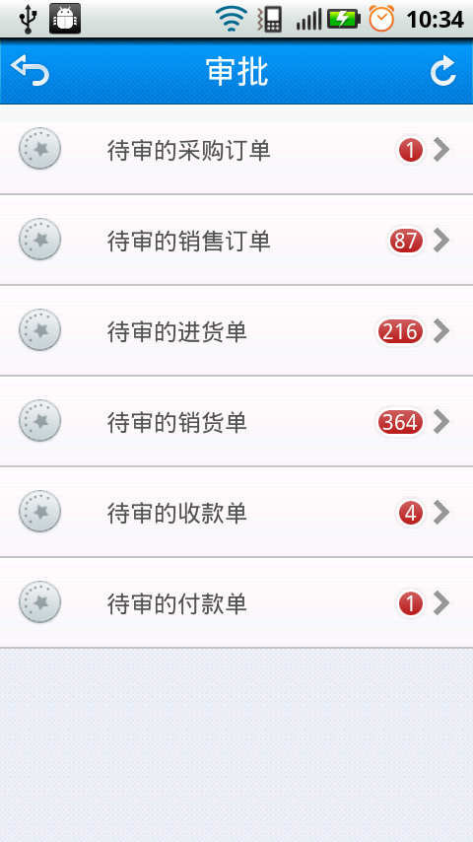
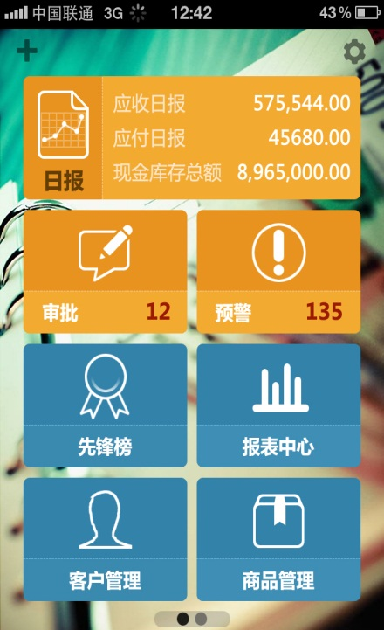
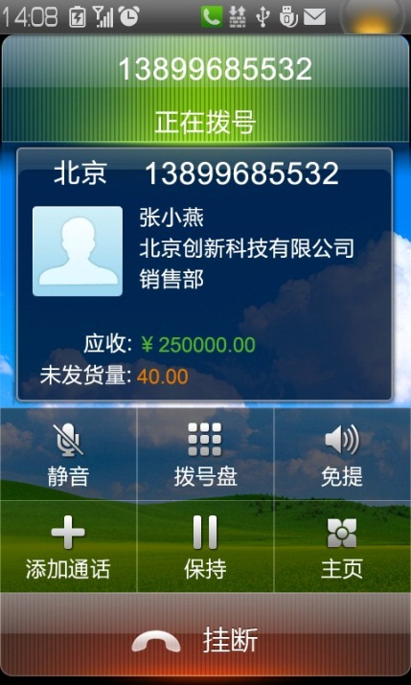
亮点7—指尖上的管理
跑店员：现场签到、现场下单
销售经理：有效监管、高枕无忧
有效监管
---------------移动办公-----------------
---------------移动掌控-----------------
员工满意
企业成功
移动审批：
随时随地处理事务
高效办公
移动预警：
随时随地了解风险
有效管理
企业日报：
账户资金随时掌握
运筹帷幄有信心
来电弹屏：
客户信息全掌握
电话沟通有准备

Slide 9
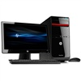
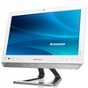
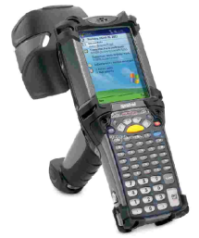
亮点8---T+平台
畅捷云服务
审批流、移动应用、企业社区、经销商社区、安全盾、IP直通、价格监测、跑店管理、智能补货、多营销机构、票据打印
零售收银
网店管理
Pda应用
财税云
支付云
服务云
协同云
管理云
开发合作商
+
渠道伙伴
个性化报表
***（开发者大会的选中应用）
T+端
分销
插件
商贸管理
生产管理
渠道伙伴
零售/会员/促销
分销/营销
自制加工
委外加工
成本核算
直接获得的服务类应用包括：财税资讯、在线服务，外汇牌价、天气预报
阿里价格监测
淘宝/拍拍接口
斑马条码机接口
Pda接口
财务管理
业务管理
总账/报表
出纳
普及账表
购销管理
库存核算
普及进销存
企业客户
业务合作商
卖家
企业运营平台
买家
CSP平台

Slide 10
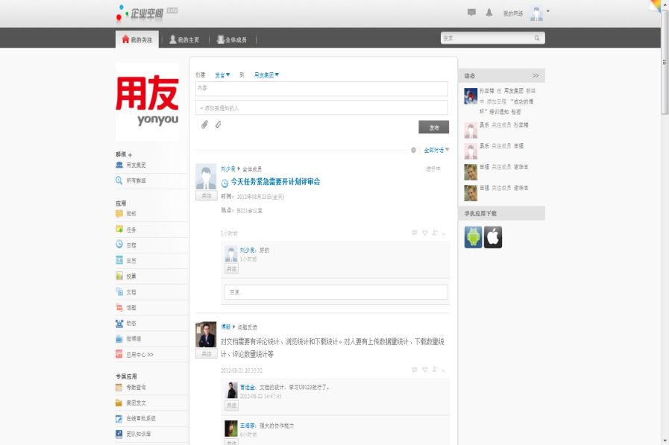
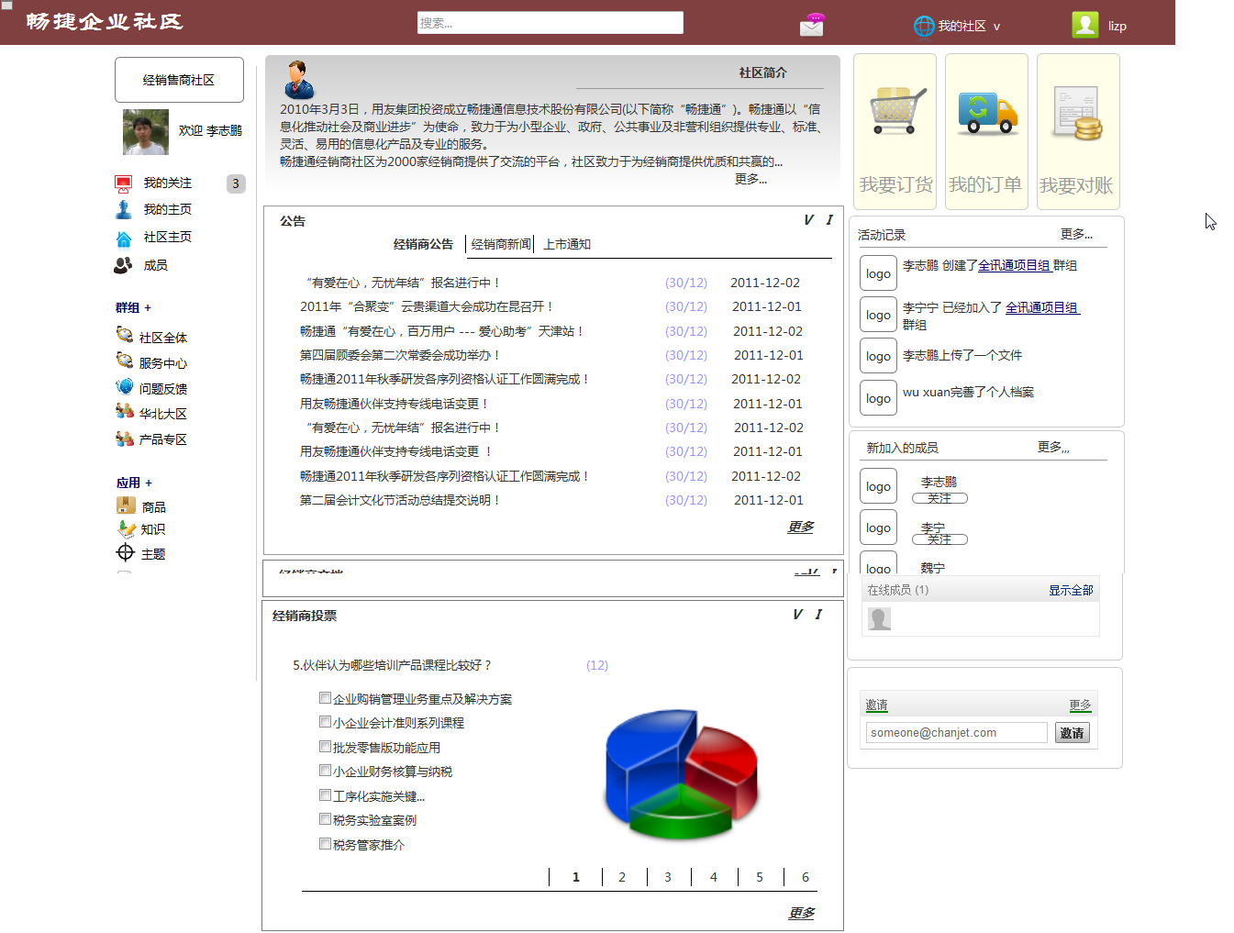
亮点9---T+与企业空间实现产业链协同
供应商
到货通知、商品库存查询
与客户在线对账
企业的采购计划
问题解答
生产商
销售商品的种类和数量
与供应商对账
与经销商对账
查询供应商的库存，进行采购
经销商
销售政策查询
商品订购、采购订单跟踪
厂商的库存查询
客户
商品售前咨询
电子商务、在线订购
服务反馈、使用咨询
供应商社区
企业社区
企业社区
经销商社区
经销商社区
客户社区

Slide 11
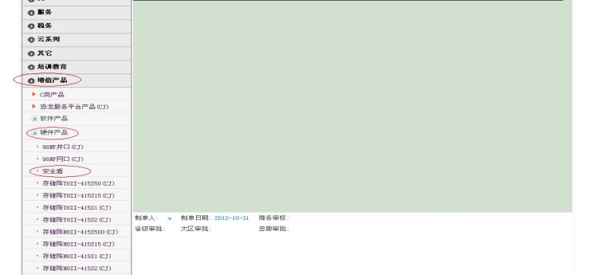
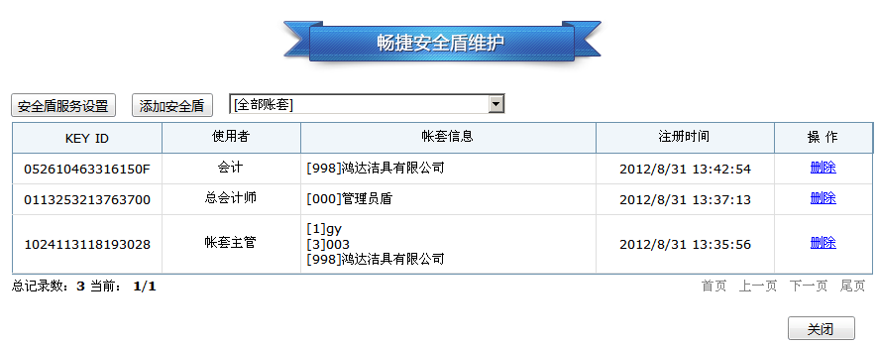
亮点10---T+安全盾
企业
T+平台
外地办事处频繁访问，安全是个问题
专属访问，安全省心
有盾在手随时下单
一人一盾，权责分明
合理避税，安全随心
在外的业务员访问，安全也是个问题
财务在家联网办公，安全也是个问题
税务局不定期查账是不是更方便了？
远程快速登录，从此无需记录地址套
插入盾后自动打开T+登录网址。
提供内外网两个网址供不同的盾使用。
人手一盾，专属访问
一个帐套可以绑定任意数目的盾。
一个盾可以捆绑多个帐套。
管理员盾可以访问全部帐套。
盾自带安装程序，可以随时随地使用。
帐套隐藏，安全无忧
没有盾就不能从首页看到帐套列表或者进行登录。
使用盾只能访问与盾捆绑的帐套，其它帐套不能访问。

Slide 12
亮点11---T+大数据支持
长春良都五金
T+原来的效率
T+现在的效率
业务单据 | 数量（按月统计明细）
销货单 | 40000
调拨单 | 2800
盘点单 | 800
进货单 | 2000
费用单 | 500
付款单 | 200
内存8G经常被用完
销货单无法开单
消息中心显示时浏览器会卡住长达4分半钟时间
查询报表30分钟才能打开
内存始终在1G—6G之前，开单速度不受影响
登陆打开消息中心3S
随用户数据不断膨胀，查询速度不变(10秒内)
平均每个月销货单会发生
4W笔明细交易
--------------大数据计算将是未来互联网管理软件成功的重要标志-------------
T+建立性能改进专项小组，集中解决大数据，成功客户
重庆富路机车 材料出库单800条记录/单 优化前：〉8分钟 优化后 2分钟
安庆旭升木业 资产负债表生成缓慢 优化前：>4分钟(232秒) 优化后：17秒
河南小神童 账套文件非常大 优化前：48G 优化后 8G
效率改进结论同步更新到T+标准产品中，持续改进T+整体运行效率

Slide 13
亮点12---生产管理
完整的委外模块，包括委外订单、委外发料/补料、入库、结算等
考虑替代件、倒冲件、返工等
简单的工序报工，以便掌握订单的生产进度、车间在制品查询、工人计件工资统计
支持条形码报工
委外加工
简单工序
管理
单独的模块，在现有基础上增加返工类型的订单，考虑替代件、倒冲件等
考虑生产补料
启用自制加工会有简单的成本核算功能，可生产订单归集材料成本，并能分摊各种费用，计算生产成本
做成APP，可多层投产，投产时考虑库存可用量
结合齐套分析一起使用，应对企业的计划管理需求
生产管理
（11.6）
投产工具
自制加工
齐套分析
做成APP，可根据存货、销售订单、预测单、生产订单、委外订单进行齐套分析，对于不齐套的可查看缺料情况，并能直接转请购或采购。
结合投产工具一块使用，应对企业的计划管理需求。
生产看板
可把生产订单或车间的生产进度实时同步到大型显示屏，以便了解生产情况

